Slide 1


«КОНЦЕРН РАДИОЭЛЕКТРОННЫЕ
ТЕХНОЛОГИИ»
Технологический аудит

Slide 2
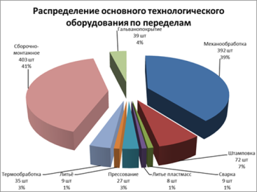
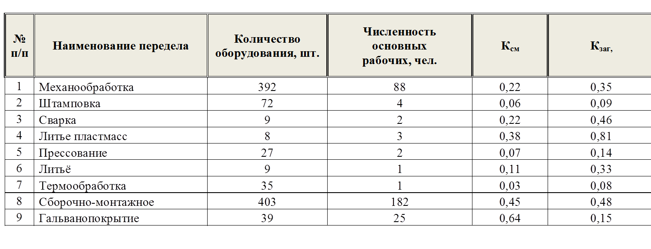
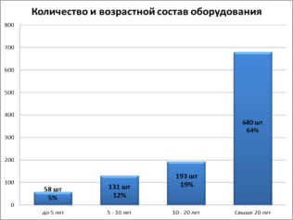
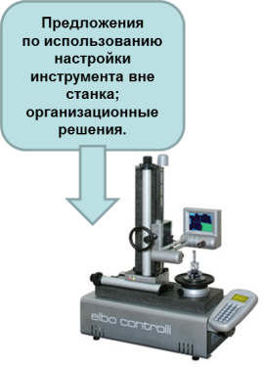
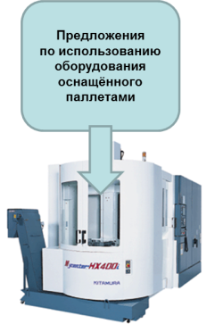
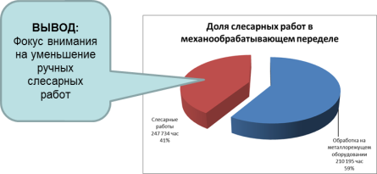
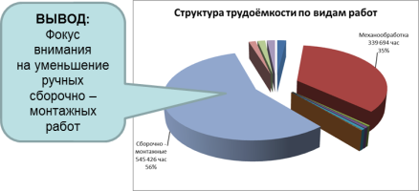
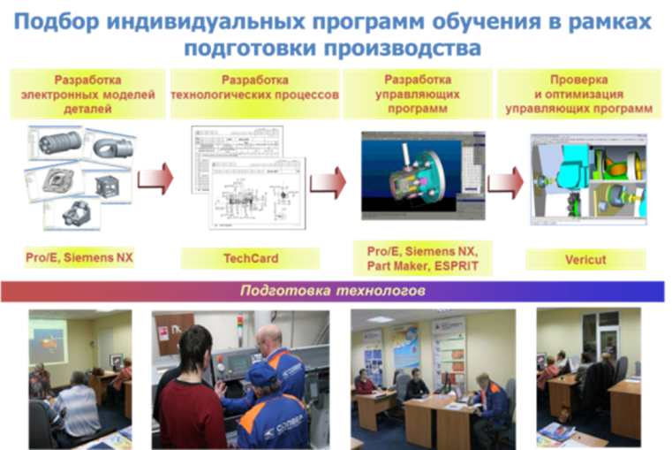
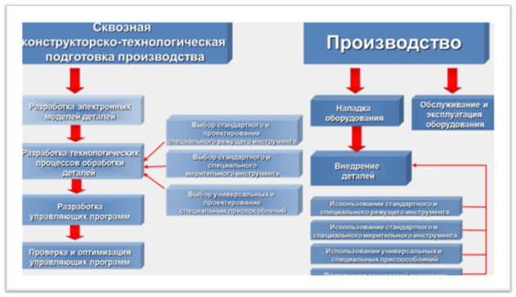
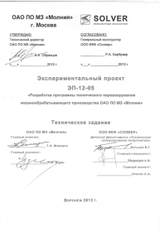

Технологический аудит
Цели технологического аудита
Методика проведения
Технологического аудита
Оценка технических возможностей
и целесообразности внедрения
на предприятии передовых
технологий и производства
перспективных видов
высокотехнологичной продукции
1
2
3
4
Сбор информации
Анализ
Определение направления
развития
План действий
(ТЗ на Проекты
технического
перевооружения)
1
1
1
Подготовка предложений
для принятия решений
о целесообразности
развития отдельных видов
производств, перспективности
внедрения передовых
технологий и развития
производственной кооперации
предприятия
2
2
2
2
На основе принятых
решений разработка
технических заданий
и технико-экономических
обоснований для Проектов
технического перевооружения
3
3
4
2
2

Slide 3
Технологический аудит
1
Выводы
Устаревший морально и физически парк обородования. 85% оборудования старше 20 лет
Логистика на предприятии имеет существенные недостатки
41% трудоёмкости металлообработки составляют ручные слесарные операции
80 % численности основных работников в возрасте 56 лет и старше
Из вышесказанного следует вывод, что выполнение перспективной производственной
программы 20015 г не возможно (затруднено)
2
Рекомендации
3
Перспективы
Внедрить сквозную
CAD / CAM систему
конструкторско
технологической
подготовки пр-ва
Выполнить
техническое
перевооружение
производства
Провести обучение
персонала работе
на современном
оборудовании
После выполнения рекомендаций
производственный план 2015 г
будет выполнен
После выполнения рекомендаций
будет получена прибыль
4
Предложения
Развивать технологические компетенции для реализации государственной политики по развитию радиоэлектронного оборудования
Создать кластеры компетенции по видам радиоэлектронных приборов и по территориальному принципу
Внедрить инновации в управление бизнес-процессами, создать единую информационную платформу КРЭТа
3
3

